Slide 1
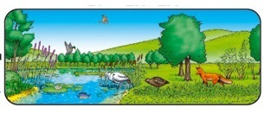
موجودات زنده، غیر زنده
طبیعت و زیست شناسی
موجودات زنده
- گیاهان
- حیوانات
قارچ
- میکروارگانیسم ها

Slide 2
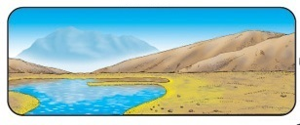
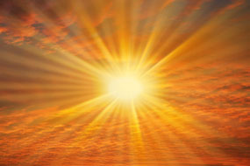
II) طبیعت بی جان
а) اب
б) هوا
в) زمین
г) نور خورشید
д) سنگ

Slide 3
III) زیست شناسی
I) مفهوم زیست شناسی (آنچه است)
علوم طبیعی که
موجودات زنده را مطالعه می کند

Slide 4
سوالات
چه موجودات زنده ای روی زمین وجود دارند؟
چه چیزی غیر زنده را بخشی از طبیعت می کند؟
زیست شناسی چیست؟
پاسخ های خود را تا ساعت 18 روز جمعه ارسال کنید.

